Slide 1





CON REPRODUCCION
MANUAL Y MUSICA

Slide 2

Conoce aquí los
beneficios de la cerveza
para tu salud

Slide 3
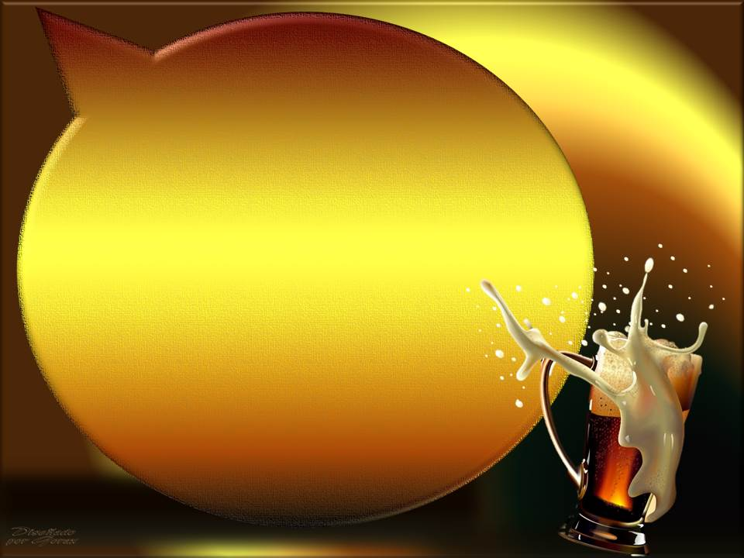
La cerveza siempre ha estado
de moda. Desde el tiempo de los egipcios los cuales ya la disfrutaban, hasta nuestros días en que parece ser la protagonista de todas las reuniones sociales. Pero, muy poca gente sabe lo que realmente está bebiendo cuando disfruta de una cerveza fría.

Slide 4
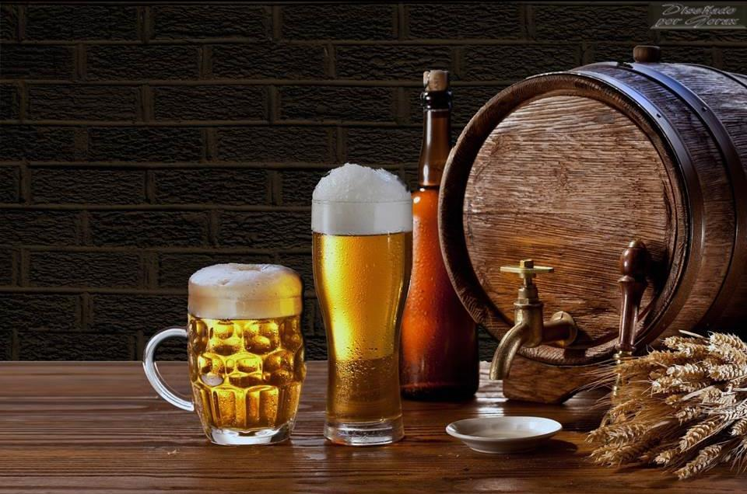


Slide 5



Slide 6


Slide 7




Slide 8

La cerveza en la salud
Tras una década de intensa investigación del
efecto de la cerveza en la salud ha quedado demostrado: su consumo habitual y moderado resulta saludable, al igual que el vino y el cava, mientras que su exceso es diametralmente opuesto.
Hasta que se empezó a dar atención a la cerveza, era el vino el que gozaba de esa fama, pero la cerveza tiene los mismos resultados y debería dársele el mismo reconocimiento. El consumo moderado de ambas bebidas reduce entre un 30 y un 35% el riesgo de padecer infartos respecto a las personas que no consumen vino o cerveza. la clave está en el “consumo moderado”.

Slide 9


Slide 10

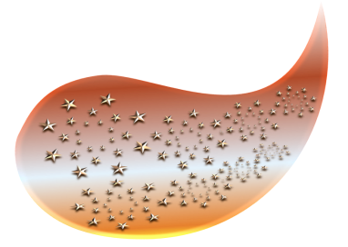

Slide 11

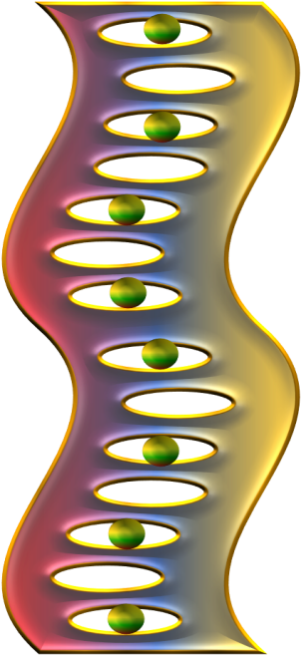

Slide 12


Slide 13

Cerveza ¿Cuál es la cantidad óptima para la salud?
Lo saludable es consumir entre uno o dos vasos de unos 33 cl de cerveza al día (el contenido de una lata, o un tercio de litro). Tanto para mujeres como para hombres es muy recomendable para la salud, especialmente si se padece alguna de las enfermedades más comunes relacionadas con el envejecimiento.
“El alcohol (incluida la cerveza), consumido con moderación eleva los niveles del HDL (lipoproteínas de alta densidad), conocido comúnmente como el colesterol bueno”
Sin embargo, un consumo excesivo de alcohol puede tener el efecto contrario. Los hombres que consumen cinco o más bebidas alcohólicas tienen un riesgo hasta un 30% superior
de fallecer por una enfermedad cardiaca.

Slide 14


Slide 15


Slide 16
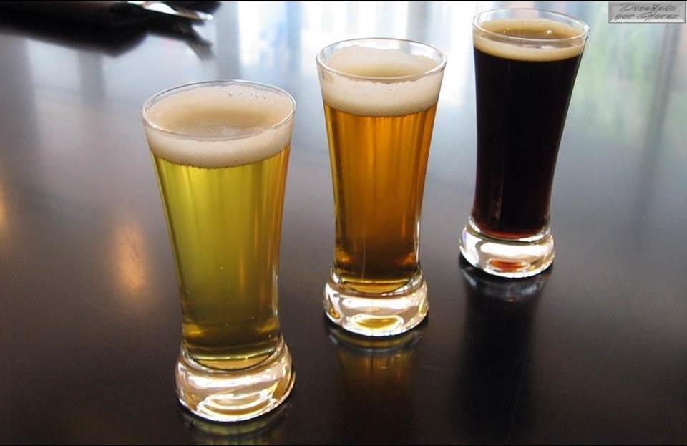

Slide 17

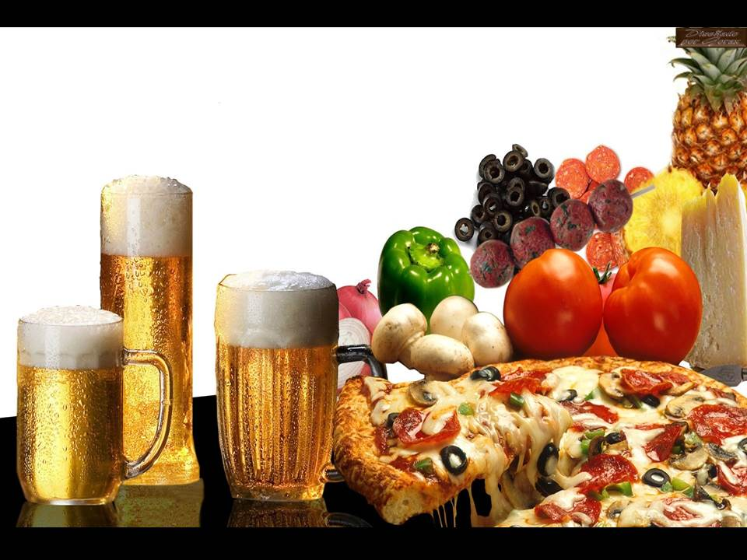



Slide 18

¿Qué es la cerveza?
La cerveza es una bebida natural y contiene muy pocas calorías. Aproximadamente aporta 42 Kcal., su contenido en alcohol es bajo y carece de azúcar y grasas. Aporta una considerable cantidad en hidratos de carbono, vitaminas y proteínas. Si se consume cerveza con moderación, puede resultar muy beneficiosa para la salud y puede ser bebida como alimento en cualquier dieta equilibrada.

Slide 19



Slide 20




Slide 21


Slide 22



Slide 23

Cerveza – Ingredientes
Agua. Demás está decir que es muy necesario para
la buena salud, beber al menos 1,5 litros de agua al día.
El contenido en agua de la cerveza es muy alto.
Lúpulo. Ingrediente que contrarresta el dulzor de la malta y aporta el típico amargor a la cerveza. Esta planta trepadora posee cualidades de sedante suave y de tónico estomacal y por su sabor amargo es recomendado para problemas de tránsito lento o digestión débil. Como plus, el lúpulo está considerado un potente afrodisíaco.
Malta. La malta es el producto final de un tratamiento que recibe la cebada (materia prima de la cerveza). El malteado es un proceso en el que los granos de un cereal (en este caso la cebada), es remojado y llevado a la germinación. En ese momento justo, es sometido a un secado rápido y
constante con aire caliente, así, el almidón que
es lo que llevará a la fermentación
a los granos.

Slide 24
La malta (o cebada germinada) aporta a la fórmula
de la cerveza carbohidratos, minerales, elementos
trazas y los ácidos orgánicos, vitaminas y aminoácidos. Muchas personas desconocen que la malta contiene aminoácidos, que son punto de partida para la construcción de las proteínas las cuales participan en la formación de los tejidos orgánicos, en la transformación de las fuentes de energía (carbohidratos) y en múltiples procesos enzimáticos.
La malta contiene cantidades significativas de los siguientes aminoácidos: ácido aspártico, ácido glutámico, aspargina, serina + histidina, arginina, glicina, treonina, alamina, tirosina, ácido 4 amino butírico metionina, valina, fenilalanina, isoleucina, leucina, lisina.
Todo esto, convierte a la cerveza en un buen acompañante de comidas bajas en proteínas.

Slide 25



Slide 26


Slide 27


Slide 28


Slide 29
Además de sus componentes,
la cerveza es un alimento singular:
Bajo nivel calórico. Una cerveza contiene menos calorías que un vaso de zumo de manzana, leche o refresco. Algo a tener en cuenta, es que la cerveza actúa como diurético pues es baja en sodio y rica en potasio y esto ayuda a limpiar el organismo.
Minerales y elementos traza. La cerveza contiene más de 30 diferentes minerales que provienen de la cebada malteada. Un litro de cerveza satisface el 50% de las necesidades diarias de un adulto de magnesio y un 40% y un 20% respectivamente de fósforo y potasio.
La cerveza es baja en calcio y rica en magnesio. Es preventiva contra enfermedades de corazón y contra
la formación de cálculos y piedras en las vías
urinarias. Contiene también ácido fólico
útil en la prevención de la anemia.

Slide 30
Vitaminas. En la cerveza están presentes todas las
vitaminas importantes del grupo B y también contiene vitaminas A, D y E. En un litro de cerveza está el 35% de la necesidad que tiene un adulto en vitamina B6, el 20% de la vitamina B2 y el 65% de la niacina.
Gas carbónico. En cada 100 g de cerveza, existe aproximadamente 0,5 g de CO2. El gas carbónico, favorece la circulación sanguínea de la mucosa de la membrana mucosa bucal, promueve la salivación, estimula la formación de ácidos en el estómago y acelera el vaciado del estómago. Todo esto es muy favorable para una buena digestión.
Polifenoles. El contenido en polifenoles de la cerveza son útiles en enfermedades circulatorias y el cáncer.
Flavonoides. Estos potentes antioxidantes presentes en cantidades considerables en la cerveza están relacionados con el incremento de la calcitonina. Evitan la pérdida de masa ósea tras la menopausia al aumentar la actividad de las células que forman el hueso y al disminuir las de
las que lo destruyen.

Slide 31








Slide 32


Slide 33


Slide 34


Slide 35
La cerveza debe consumirse
con moderación
Por supuesto. La moderación es lo que marcará la diferencia entre el hecho de que la cerveza sea benigna o perjudicial. Hay otros estudios que han demostrado que el consumo de dos o más vasos de alcohol al día puede aumentar el riesgo de desarrollar cáncer de mama entre las mujeres.
Lo que es más importante, no se debe recomendar a nadie que confundan la cerveza con una medicina y ni mucho menos utilizar este artículo para decidir que puede tomar cerveza a montones. La cerveza
no es una medicina, sino un elixir para
disfrutar del momento.

Slide 36


Slide 37


Slide 38


Slide 39


Slide 40





Slide 41







¿Te ha gustado?
Puedes ver más entrando
Aquí
Además puedes recibir powerpoints en tu correo electrónico suscribiéndote aquí:

